Slide 1
Django
Curs 1
pentru intrebari: irina.ciocan@gmail.com

Slide 2
Cuprins
Observații. Dacă deschideți cursul în Google Slides, faceți click pe "Present" (dreapta-sus) pentru a parcurge cursul cum a fost intenționat (cu animații, linkuri și alte efecte). Linkurile de mai jos sunt doar către începutul unei secțiuni de curs (uneori, o secțiune se întinde pe mai multe slide-uri pe care trebuie să le parcurgeți). Fiecare slide are link înapoi către cuprins.
Cuprins Django - ce este? Django - De ce Django? De ce nu? Django - cine îl folosește? Alte framework-uri Istoric Exemple de aplicații web Cum funcționează un server web Aplicații web, site-uri web Cum e structurată o aplicație web Django - arhitectura MVT Django - instalare Crearea unui mediu virtual de lucru Versiuni | HTTP - tipuri de cereri Coduri HTTP de stare (1) Coduri HTTP de stare (2) Editor Crearea unui proiect (1) Crearea unui proiect (2) Crearea unui proiect (3) Crearea unui proiect (4) Fișierul urls.py Funcția de vizualizare Rute statice și rute dinamice (1) Rute statice și rute dinamice (2) Bibliografie și alte resurse
irina.ciocan@gmail.com

Slide 3
Django - ce este?
▲
Cuprins
Cadru de lucru (framework) open source : https://github.com/django/django
Scris în Python
framework back-end cu mici elemente de front-end
Folosește o licență BSD ( Django poate fi folosit în mod gratuit inclusiv în scop comercial. Codul framework-ului poate fi modificat și redistribuit). Mai multe despre BSD: https://opensource.org/license/bsd-3-clause
Organizat în 3 straturi: model, view, template
Diverse facilități:
administrează cererile din partea clienților și trimiterea răspunsurilor
un limbaj de creare a template-urilor
ORM (object-relational mapping) încorporat - oferă suport pentru operații de tip CRUD (create, read, update, delete) pe date
oferă suport pentru operații de administrare, prin panoul admin integrat
oferă tehnologii de securizare a site-ului
irina.ciocan@gmail.com

Slide 4
Django - De ce Django? De ce nu?
▲
Cuprins
Avantaje:
Instalare ușoară
Dezvoltare rapidă a site-urilor
Framework-ul este mereu actualizat
Este printre cele mai folosite framework-uri web scrise in python => există multe oportunități de angajare
Fiind scris in python, putem accesa în program pachete de Python (Python e recunoscut pentru multitudinea de pachete de analizare a datelor, statistică, inteligență artificială)
Este gratuit
Are o documentație foarte bună
Are foarte multe facilități - acoperă o plajă mare de aplicații ce pot fi construite cu el
Dezavantaje:
Se spune că "nu este foarte rapid". Motiv: cod insuficient optimizat, folosirea unor facilități nu neapărat necesare, cereri neoptimizate către baza de date.
Are foarte multe facilități - este mai dificil de învățat și stăpânit
Ca în cazul oricărui framework, trebuie să luăm facilitățile exact cum sunt făcute, dacă au buguri trebuie așteptată următoarea actualizare. Dacă avem cerințe foarte specifice, nu avem module care să rezolve problemele și în plus cele existente pot duce la un cod neoptim pentru problema noastră.
irina.ciocan@gmail.com

Slide 5
Django - cine îl folosește?
▲
Cuprins
Conform djangostars.com Django e folosit de site-uri faimoase precum:
Instagram
Spotify
YouTube
The Washington Post
BitBucket
DropBox
Pinterest
Un număr mare de proiecte interesante dezvoltate în Django găsiți la: https://builtwithdjango.com/projects/
irina.ciocan@gmail.com

Slide 6

Alte framework-uri
▲
Cuprins
Framework-uri specifice pentru dezvoltarea aplicațiilor web, în Python, conform https://wiki.python.org/moin/WebFrameworks :
Reflex
Masonite
TurboGears
web2py
FastAPI
Flask
etc.
irina.ciocan@gmail.com

Slide 7
Istoric
▲
Cuprins
Numele Django vine de la Django Reinhardt (unul dintre cei mai buni chitariști de jazz din istorie)
Django a fost dezvoltat de World Online (departamentul web al ziarului Lawrence Journal World). În toamna anului 2003, Adrian Holovaty și Simon Willison, dezvoltatori la această firmă au început să scrie aplicațiile în Python. În principiul reutilizabilității codului, au creat module care în timp au conturat noul framework.
Django a fost oferit publicului în vara anului 2005.
În 2008 a fost înființat Django Software Foundation. Aceasta este o fundație non-profit care promovează și administrează framework-ul. În plus organizează evenimente tematice și chiar oferă premii voluntarilor cu realizări excepționale în cadrul framework-ului
Surse:
https://docs.djangoproject.com/en/5.1/faq/general/
https://foreignerds.com/a-brief-history-of-django-from-inception-to-prominence/
irina.ciocan@gmail.com

Slide 8

Exemple de aplicații web
▲
Cuprins
Site de prezentare. De obicei, SPA (single page application)
Site comercial. Magazin online.
Site care oferă servicii în timp real: site-uri de conversie a fișierelor, editoare (de text, grafice, video etc.), procesare a datelor (verificarea corectitudinii unui fișier, extragerea informațiilor dintr-un fișier) etc.
Site-uri informative: site educațional (de cursuri, enciclopedic, tutoriale etc.), ziar/revistă
Site de jocuri : colecții de jocuri scrise în diverse limbaje și integrate în site. Site stil MMORPG.
Site personal: bloguri, site stil CV
irina.ciocan@gmail.com

Slide 9
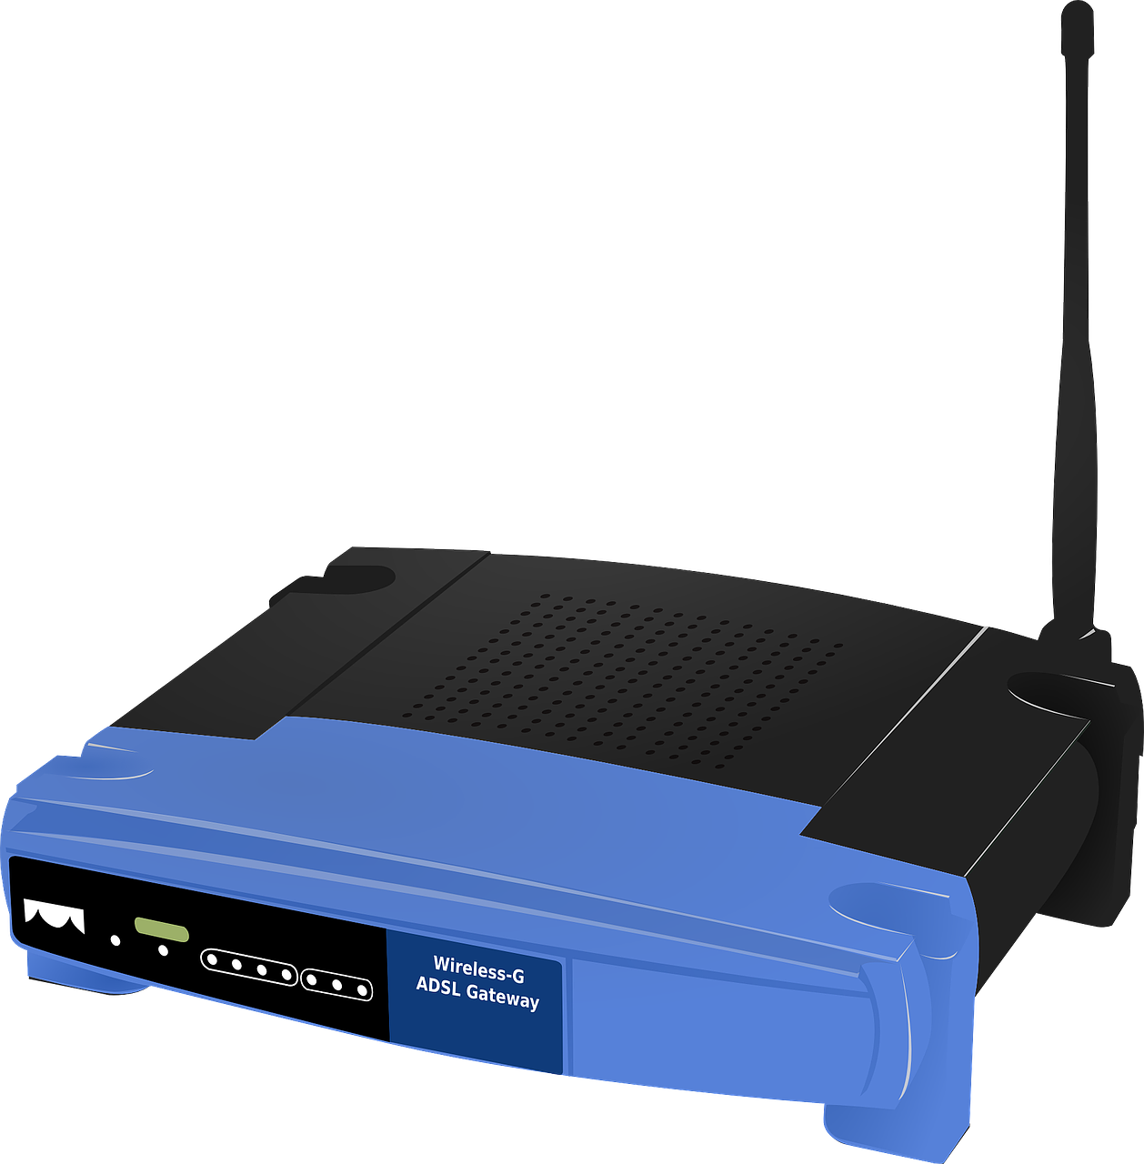




Cum funcționează un server web
▲
Cuprins
cerere
IP (109....)
(bara de adrese)
(DNS cache?)
(NU)
(DNS server)
Addr
exemplu.ro
...ro
Ip
109.99.96.15
109.97.55.14
(DA) cerere
109.99.96.15
răspuns
irina.ciocan@gmail.com

Slide 10
Aplicații web, site-uri web
▲
Cuprins
Pagini statice vs pagini dinamice
Procesarea datelor la server și generarea paginii înainte de trimiterea către client vs trimiterea datelor către client lăsând în grija browser-ului să genereze pagina.
Server-side (backend) vs client-side (frontend)
Framework-uri backend (ASP.NET Core, Laravel, Express, Django) vs framework-uri frontend (React, Angular, Vue).
Serverul oferă un API (Application Programming Interface) folosit de client pentru a face cereri. API-ul cuprinde anumite reguli de formare a cererilor și metode prin care calculează răspunsurile. Răspunsurile sunt apoi trimise către clientul care a formulat cererea.
Folosirea unui API implică trimiterea de solicitări la un endpoint specific. Un endpoint este o adresă URL care definește locația exactă unde o anumită resursă sau funcționalitate este disponibilă în cadrul API-ului.
irina.ciocan@gmail.com

Slide 11
Cum e structurată o aplicație web
▲
Cuprins
Arhitectura se referă la modul în care interacționează diversele module/componente ale aplicației.
Aplicație monolit vs aplicație împărțită pe straturi (layers).
Design pattern (șabloane de proiectare) - un fel de "rețetă" pentru rezolvarea unei anumite clase de probleme. Tipuri: creaționale, structurale, comportamentale
Șabloane de proiectare arhitecturale. Ne vom concentra pe cele care au mereu straturile:
Model. Modelul se referă la logica de structurare a datelor. Cuprinde clasele corespunzătoare entităților aplicației. De exemplu, într-o aplicație de gestionare a unei facultăți, modelul ar include entități precum "Student", "Profesor", "Examen". Modelele ar putea avea asociate operații precum "Adăugare examen", "Inscriere student", "Concediere profesor 😂" etc.
View (Vederea). administrează interfața cu utilizatorul (UI - user interface)
Exemple:
MVC (Model-View-Controller)
MVVM (Model–view–viewmodel)
MVP
irina.ciocan@gmail.com

Slide 12
Django - arhitectura MVT
▲
Cuprins
MVT - specific Django
Template - componenta responsabilă pentru prezentarea datelor. Un template în general conține cod HTML împreună cu taguri sau structuri speciale pentru a afișa și date dinamice, transmise de view-uri.
Exemplu:
<h1>Lista</h1>
<ul>
{% for elem in lista %}
<li>{{ elem.nume }} - ${{ elem.descriere }}</li>
{% endfor %}
</ul>
irina.ciocan@gmail.com

Slide 13
Django - instalare
▲
Cuprins
Sursă: https://www.djangoproject.com/download/
Necesar de instalat înainte: ultima versiune (sau oricum o versiune cât mai recentă) de Python 3: https://www.python.org/downloads/
Pentru a verifica dacă aveți Python instalat și a afla versiunea acestuia:
python -V
Pachetul Django se instalează în mod obișnuit cu utilitarul pip:
pip install Django
sau
python -m pip install Django
irina.ciocan@gmail.com

Slide 14
Crearea unui mediu virtual de lucru
▲
Cuprins
Pentru a nu avea probleme cu dependențele modulelor putem să instalam Django într-un mediu virtual.
Instalăm pipenv
pip install pipenv
Se va crea un folder special pentru proiect. In el se va instala mediul virtual (de fapt in folder rămân doar fișiere cu configurarea, mediul virtual fiind creat in folder separat)
pipenv install Django
Pentru a porni apoi mediul virtual se execută comanda
pipenv shell
În această consolă se vor da restul de comenzi pe care le-am fi scris în terminalul obișnuit.
irina.ciocan@gmail.com

Slide 15
Versiuni
▲
Cuprins
La momentul creării acestui slide, versiunea curentă de Django este 5.1
Puteți instala orice versiune de Django folosind comanda de mai jos și înlocuind [versiune] cu versiunea dorită:
python -m pip install Django==[versiune]
De exemplu: python -m pip install Django==5.1.1
Django are un sistem de versiuni planificate. Este important să urmăriți versiunile LTS (long term support).
Pentru a afla versiunea instalată:
python -m django --version
Versiunile mai vechi de 4.1.13 (inclusiv) nu mai primesc actualizări.
Atenție, în rarele cazuri când se mai lucrează cu Python 2 ( în general Python 2.7), cea mai recentă versiune de Django compatibilă este Django 1.11.
irina.ciocan@gmail.com

Slide 16

HTTP - tipuri de cereri
▲
Cuprins
HTTP (Hypertext Transfer Protocol) și varianta securizata HTTPS (Hypertext Transfer Protocol Secure) sunt protocoale de comunicare de nivel aplicație (în modelul TCP/IP) care reglementează comunicarea în cadrul rețelei, în special folosind legături de tip hypertext.
Metodele HTTP cele mai comune metode sunt:
GET: obținerea datelor.
POST: trimiterea sau crearea datelor.
PUT: actualizarea datelor.
DELETE: ștergerea datelor.
http
https
irina.ciocan@gmail.com

Slide 17
Coduri HTTP de stare (1)
▲
Cuprins
Standardul HTTP recomandă transmiterea unui cod în cadrul răspunsului adresat clientului, pentru o mai bună înțelegere a răspunsului cât și pentru a trata într-un mod comun niște situații des întâlnite în comunicarea HTTP (toate serverele și toți clienții să aibă un comportament similar în aceste situații, pentru a asigura compatibilitatea în comunicarea client-server). Mai jos avem o listă cu câteva coduri mai importante:
codurile care încep cu 1 (100, 101, 102, 103) indică răspunsul în cadrul unui pas intermediar de procesare a cererii, confirmă primirea și acceptarea cererii, însă nu arată un final de procesare.
200 - cerere realizată cu succes. Totul a funcționat bine și se transmite răspunsul către client cu informațiile/resursele/confirmările etc. cerute
201 - cererea a fost procesat și în urma ei s-a creat o resursă nouă, s-au salvat niște informații. De exemplu, când un utilizator se înregistrează și pe server se creează, în urma transmiterii datelor din formular, o înregistrare nouă într-un tabel, poate un folder propriu în care poate salva date proprii pe server, upload-ul unei imagini de profil etc.
204, cererea s-a terminat cu succes, dar răspunsul de la server nu transmite un conținut. De exemplu, situația în care un utilizator și-a actualizat într-un formular informațiile de profil, și nu e nevoie să îl redirecționăm spre altă pagină/resursă
irina.ciocan@gmail.com

Slide 18
Coduri HTTP de stare (2)
▲
Cuprins
301 - folosit pentru redirecționare în cazul în care resursa de la calea indicată de cerere a fost mutată definitiv în altă locație
400 - cerere greșită, pe care serverul nu o poate procesa din cauza unor erori de formulare a cererii
403 (Forbidden) - serverul nu transmite răspunsul cerut, deoarece utilizatorul nu are dreptul să acceseze acele informații/resurse.
404 - resursă negăsita
405 - cerere făcută cu o metodă care nu este acceptată pe acea rută (de exemplu s-a făcut o cerere de tip POST pe o rută pe care serverul așteaptă doar cereri GET)
408 - serverul a depășit o limită de timp așteptând cererea și trimite un mesaj de timeout către client
500 - eroare survenită la server. De exemplu o funcție din codul serverului a întâmpinat o excepție particulară pentru care nu există un cod standard HTTP de eroare
503 - serviciul este momentan indisponibil
O listă completă găsiți la https://www.w3.org/Protocols/rfc2616/rfc2616-sec10.html
Există de asemenea și coduri nestandard, împlementate de diverse servere web. Utilizarea lor în programe ar trebui evitată.
irina.ciocan@gmail.com

Slide 19
Editor
▲
Cuprins
Ce utilitare putem folosi:
Visual Studio Code - preferat!!!!
PyCharm
orice editor cu colorarea sintaxei
Pentru Visual Studio Code vom instala extensiile:
Python - aceasta ne ajută să identificăm ușor erorile, să facem debugging, ne atenționează cu privire la folosirea variabilelor neinițializate etc.
IntelliCode - este un asistent virtual bazat pe inteligență artificială
Python Indent - pentru o indentare corectă (în general Visual Studio Code indentează bine liniile când trecem la o linie nouă, însă în câteva cazuri nu se comportă cum am vrea și aici nu ajută extensia - vedeți în descrierea ei)
Python Debugger
Django - special pentru acest framework
indent-rainbow - pentru a marca in mod colorat indentarea
Python Resource Monitor
irina.ciocan@gmail.com

Slide 20
Crearea unui proiect (1)
▲
Cuprins
Pentru a inițializa proiectul, folosim
django-admin startproject [nume_proiect] .
(punctul de la final specifică calea directorului curent - proiectul va fi creat în directorul din care s-a dat comanda)
Dacă dorim o listă cu toate comenzile posibile pentru django-admin, rulăm direct (fără parametri):
django-admin
Fișierele implicite ale proiectului:
__init__.py - este un fișier specific pachetelor de python. Se execută atunci când este importat un pachet. Conține cod de inițializare.
settings.py - fișierul cu setările aplicației
urls.py - URL-urile aplicațiilor
wsgi.py
asgi.py
irina.ciocan@gmail.com

Slide 21
Crearea unui proiect (2)
▲
Cuprins
Fișierul manage.py este un modul wrapper pentru django-admin și primește aceleași argumente (comenzile). Pentru a vedea lista completă, rulați:
python manage.py
Ca să pornim serverul rulăm:
python manage.py runserver
Pentru crearea unei aplicații:
python manage.py startapp aplicatie_exemplu
Observăm crearea folderului aplicatie_exemplu cu fișierele __init__.py, admin.py, apps.py, models.py, tests.py, views.py
irina.ciocan@gmail.com

Slide 22
Crearea unui proiect (3)
▲
Cuprins
Vom crea un prim view. Adaugam in views.py:
from django.http import HttpResponse
def index(request):
return HttpResponse("Primul raspuns")
Pentru a putea lega acest răspuns de un endpoint, creăm fișierul urls.py:
from django.urls import path
from . import views
urlpatterns = [
path("", views.index, name="index"),
]
Iar in fisierul urls.py din folderul proiectului:
importăm include din django.urls
adăugăm în lista urlpatterns elementul:
path("aplicatie_exemplu/", include("aplicatie_exemplu.urls")),
irina.ciocan@gmail.com

Slide 23
Crearea unui proiect (4)
▲
Cuprins
Pentru a accesa textul setat în funcția index, pornim serverul (dacă nu e deja pornit):
python manage.py runserver
În bara de adrese scriem
http://localhost:8000/aplicatie_exemplu/
și pe ecran se va afișa textul "Primul răspuns"
Nu a fost nevoie să scriem nimic după "aplicatie_exemplu" datorită obiectului path din fișierul urls.py: path("", views.index, name="index") - observăm că am dat o cale vidă
Dacă doream o subcale a aplicației, foloseam path("/subcale", views.index, name="index") caz în care am fi apelat în browser adresa:
http://localhost:8000/aplicatie_exemplu/subcale
irina.ciocan@gmail.com

Slide 24
Fișierul urls.py
▲
Cuprins
Definește endpoint-urile aplicației cu ajutorul listei urlpatterns. Această listă conține mai multe obiecte de tip path.
Funcția path are următorii parametri:
calea (șablonul URL-ului), care poate fi statică ("ceva/" sau dinamică "ceva/<int:val>/")
funcția de vizualizare (funcția din views.py care se execută, când este accesată calea)
opțional pot fi date argumente pentru funcția de vizualizare
opțional poate fi dat un nume în scopuri de rutare
În rutele URL dinamice se pot folosi conversii predefinite:
<int:valoare>: număr întreg.
<str:valoare>: șir de caractere.
<slug:valoare>: șir format din litere, cifre, liniuțe și underscore (_).
<uuid:valoare>: UUID (identificator unic).
<path:valoare>: șir care poate conține slash-uri (/).
Documentatie: https://docs.djangoproject.com/en/5.1/topics/http/urls/
irina.ciocan@gmail.com

Slide 25
Funcția de vizualizare
▲
Cuprins
Se definește în views.py
Primește ca argument obiectul cerere (request) pe care îl poate procesa și în funcție de care poate da un răspuns (sub forma unui obiect HttpResponse). Obiectul cerere conține date despre client sau diverși alți parametri precum cei din querystring (/ceva?a=10&b=20)
Funcția de vizualizare poate primi, optional, și parametri suplimentari pe lângă obiectul cerere
Pentru ca funcția de vizualizare să poată fi apelată în urma unei cereri ea trebuie să fie transmisă ca argument într-un obiect de tip path.
În cazul unei cereri cu querystring, parametrii sunt stocați sub forma unor chei într-un dicționar, care se găsește în proprietatea GET a cererii. De exemplu, pentru /ceva?a=1&b=2 mai jos s-au preluat valorile parametrilor în variabilele val_a și val_b, iar pentru parametrul b chiar s-a dat o valoare implicită (10) în cazul în care ar fi lipsit din querystring (dacă aveam doar /ceva?a=1)
def functie(request):
val_a=request.GET.get("a")
val_b=request.GET.get("b",10)
return HttpResponse(f"{val_a} {val_b}")
irina.ciocan@gmail.com

Slide 26
Rute statice și rute dinamice (1)
▲
Cuprins
Exemple de obiecte de tip path:
static, către rădăcina aplicației: path("", views.functie_index, name="index")
static, către un endpoint al aplicației: path("/cale", views.functie_vizualizare, name="ruta_vizualizare")
dinamic, către un endpoint al aplicației: path("/cale/<int:val>", views.functie_vizualizare, name="ruta_vizualizare")
urls.py (din aplicatie)
from django.urls import path
from . import views
urlpatterns = [
path("", views.index, name="index"),
path("cale_statica", views.afis_statica, name="cale_statica"),
path("cale_dinamica/<int:nr>/<str:sir>/<path:subcale>/", views.afis_dinamica, name="dinamica")
]
irina.ciocan@gmail.com

Slide 27
Rute statice și rute dinamice (2)
▲
Cuprins
views.py (din aplicatie)
from django.http import HttpResponse
def index(request):
return HttpResponse("Primul raspuns")
def afis_statica(request):
return HttpResponse("Un text care nu depinde de parametrii din cale")
def afis_dinamica(request, nr,sir,subcale):
return HttpResponse(f"Numar: {nr} Sir: {sir} Subcale: {subcale}")
Dacă în bara de adrese scriem calea:
http://localhost:8000/aplicatie_exemplu/cale_dinamica/023/bobo/a/b/c/
datorită formatului cale_dinamica/<int:nr>/<str:sir>/<path:subcale>/
în parametrul nr va intra valoarea 23, în sir "bobo" iar în subcale "a/b/c"
irina.ciocan@gmail.com

Slide 28
Bibliografie și alte resurse
▲
Cuprins
https://developer.mozilla.org/en-US/docs/Learn/Server-side/Django/Introduction
https://intellisoft.io/15-famous-sites-built-with-django-that-you-probably-know/
https://crowdbotics.com/posts/blog/when-to-use-django-and-when-not-to/
https://docs.djangoproject.com/en/5.1/topics/http/urls/
irina.ciocan@gmail.com

